Slide 1
Algoritmer og Datastrukturer
Induktion og invarianter

Slide 2
Bevis ved induktion
Vi ønsker at bevise en uendelig række udsagn
U₁, U₂, U₃, U₄, U₅, ..., U_{n}, U_{n+1}, ....
F.eks. kan U_{n} være udsagnet: $\sum_{i=1}^{n}{i^{2}=\frac{n\left(n+1\right)(2n+1)}{6}}$
Udsagnene kan bevises v.h.a. induktionsprincipet, ved at bevise følgende to udsagn:
Basis: Vis at U₁ gælder
Induktionsskridt: Antag for et n ≥ 1 at U_{n} gælder (induktionshypotese) og vis så at U_{n+1} gælder, dvs. vis at U_{n} U_{n+1}

Slide 3
Eksempel: Bevis $\sum_{i=1}^{n}{i=\frac{n\left(n+1\right)}{2}}$
[CLRS A.1] (A.1)
Basis n = 1: $\sum_{i=1}^{1}{i=1=\frac{1\left(1+1\right)}{2}}$
Induktionsskridt: Induktionshypotese: $\sum_{i=1}^{n}{i=\frac{n\left(n+1\right)}{2}}$ Skal vise at: $\sum_{i=1}^{n+1}{i=\frac{(n+1)\left(\left(n+1\right)+1\right)}{2}}$
Bevis:
$$=n+1+\frac{n\left(n+1\right)}{2}$$
$\sum_{i=1}^{n+1}{i}=$
$\left(n+1\right)+\sum_{i=1}^{n}{i}$
$$=\frac{2\left(n+1\right)+n\left(n+1\right)}{2}$$
$$=\frac{\left(2+n\right)(n+1)}{2}$$
$$=\frac{(n+1)\left(\left(n+1\right)+1\right)}{2}$$

Slide 4
Eksempel: Bevis $\sum_{i=0}^{n}{2^{i}=2^{n+1}−1}$
[CLRS A.1] (A.5)
Basis n = 0: $\sum_{i=0}^{0}{2^{i}=2^{0}=1=2^{0+1}−1}$
Induktionsskridt: Induktionshypotese: $\sum_{i=0}^{n}{2^{i}=2^{n+1}−1}$ Skal vise at: $\sum_{i=0}^{n+1}{2^{i}=2^{(n+1)+1}−1}$
Bevis:
$\sum_{i=0}^{n+1}{2^{i}}=$
$2^{n+1}+\sum_{i=0}^{n}{2^{i}}$
$$=2^{n+1}+2^{n+1}−1$$
$$=2∙2^{n+1}−1$$
$$=2^{n+2}−1$$
$$=2^{(n+1)+1}−1$$

Slide 5
Eksempel: Bevis $\sum_{i=0}^{n}{x^{i}=}\frac{x^{n+1}−1}{x−1}$
[CLRS A.1] (A.5)
Basis n = 0: $\sum_{i=0}^{0}{x^{i}=x^{0}=1=\frac{x^{0+1}−1}{x−1} x≠1}$
Induktionsskridt: Induktionshypotese: $\sum_{i=0}^{n}{x^{i}=\frac{x^{n+1}−1}{x−1}}$ Skal vise at: $\sum_{i=0}^{n+1}{x^{i}=\frac{x^{(n+1)+1}−1}{x−1}}$
Bevis:
$=x^{n+1}+\frac{x^{n+1}−1}{x−1}$
$\sum_{i=0}^{n+1}{x^{i}}=$
$x^{n+1}+\sum_{i=0}^{n}{x^{i}}$
$=\frac{(x−1)x^{n+1}+x^{n+1}−1}{x−1}$
$=\frac{x^{n+2}−1}{x−1}$
$=\frac{x^{(n+1)+1}−1}{x−1}$

Slide 6
Eksempel: Bevis $\sum_{i=1}^{n}{i^{2}=\frac{n\left(n+1\right)(2n+1)}{6}}$
[CLRS A.1] (A.3)
Basis n = 1: $\sum_{i=1}^{1}{i^{2}=1=\frac{1\left(1+1\right)(2∙1+1)}{6}}$
Induktionsskridt: Induktionshypotese: $\sum_{i=1}^{n}{i^{2}=\frac{n\left(n+1\right)(2n+1)}{6}}$ Skal vise at: $\sum_{i=1}^{n+1}{i^{2}=\frac{(n+1)\left(\left(n+1\right)+1\right)(2(n+1)+1)}{6}}$
Bevis $\sum_{i=1}^{n+1}{i^{2}}={\left(n+1\right)}^{2}+\sum_{i=1}^{n}{i^{2}}$ $$={\left(n+1\right)}^{2}+\frac{n\left(n+1\right)(2n+1)}{6}=\frac{6{\left(n+1\right)}^{2}+n\left(n+1\right)(2n+1)}{6}=\frac{\left(n+1\right)({2n}^{2}+7n+6)}{6}=\frac{\left(n+1\right)(n+2)(2n+3)}{6}=\frac{(n+1)\left(\left(n+1\right)+1\right)(2(n+1)+1)}{6}$$

Slide 7
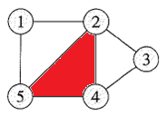
Planar Grafer - Eulers formel
|V| = 5 knuder
|E| = 7 kanter
# flader = 4
For en sammenhængende planar graf gælder:
Eulers formel: |V| - |E| + # flader = 2
Korollar: |E| ≤ 3|V| - 6
(for |V| ≥ 3, ingen selvløkker, ingen parallelle kanter)
Notes:
Eulers formel vises ved induktion: Basis |E|=0, |V|=1, |F|=1
Skridt, to tilfælde:
Ny knude forbundet til en eksisterende knude |V’|=|V|+1 og |E’|=|E|+1, |F’|=|F|,
Ny kant mellem to eksisterende knude |V’|=|V|og |E’|=|E|+1, |F’|=|F|+1
Korollar: Hver flade omkrandses af mindst 3 kanter og hver kant støder kun op til to flader, |F|≤2|E|/3

Slide 9
i ← 0
x ← 100
while i ≤ 10 do
x ← x + 7
i ← i + 1
Notes:
← betegner tildeling (senere i forelæsningen er det :=)

Slide 10
Hvilken value har x når programmet stopper ?
i ← 0
x ← 100
while i ≤ 10 do
x ← x + 7
i ← i + 1
a) 100 b) 107 c) 110 d) 111 e) 170 f) 177

Slide 11
Løkke-invariant = udsagn
Eksempler på I
i ≥ 0
x ≥ 100
i ≤ x
x = 100 + 7 * i ˄ i ≤ 11
˄ x og i er heltal
i ← 0
x ← 100
while i ≤ 10 do
x ← x + 7
i ← i + 1
x’ og i’ er de nye værdier
i=0 ˄ x=100 → x = 100+7*i ˄ i ≤ 11
{ I }
x=100+7*i ˄ i ≤ 11 ˄ i≤10 ˄ x’=x+7 ˄ i’=i+1 → x’=(100+7*i)+7 =100+7*i’ ˄ i’≤11
¬(i ≤ 10) ˄ (x = 100+7*i ˄ i ≤ 11) → i = 11 ˄ x = 177
En invariant I skal opfylde
Når løkken nås første gang, så er I opfyldt
Hvis I er opfyldt før løkken udføres, så er I opfyldt efter en udførsel af løkken
I gælder automatisk når vi kommer ud af løkken
Udnyt I og at løkke-betingelsen er forkert når vi er færdig til at drage en konklusion

Slide 12
Binær søgning (i sorteret array)
1
n
A
”for små” | ? | ”for store”
low
mid
high
<< initialize >>
while << loop condition >> do
mid ← << f(low,high) >>
<< update >>
{ I }

Slide 13
Binær søgning (i sorteret array)
1
n
<< initialize >>
{ I } while << loop condition >> do
mid ← << f(low,high) >>
<< update >>
A
”for små” | ? | ”for store”
low
high
mid
I₁: (A[i] < x for 1 ≤ i ≤ low) ˄ (x < A[i] for high ≤ i ≤ n)
I₂: (A[i] < x for 1 ≤ i ≤ low) ˄ (x ≤ A[i] for high ≤ i ≤ n)
I₃: (A[i] < x for 1 ≤ i < low) ˄ (x ≤ A[i] for high < i ≤ n)
I₄: (A[i] < x for 1 ≤ i < low) ˄ (x ≤ A[i] for high ≤ i ≤ n)
...
Notes:
En klassiker: Uendelig løkke, hvor low:=mid gentagne gange
Initialisering:
I1 low=0 high=n+1 *** Hvis A[mid]=x, så kan intervallet ikke gøres mindre

Slide 14
<< initialize >>
low ← 0; high ← n+1
low ← 1; high ← n
low ← 0; high ← n
low ← 1; high ← n+1
ved ikke
I: (A[i] < x for 1 ≤ i < low) ˄ (x ≤ A[i] for high < i ≤ n)
65 of 142

Slide 15
<< loop condition >>
low = high
low ≠ high
low < high
low ≤ high
low > high
ved ikke
I: (A[i] < x for 1 ≤ i < low) ˄ (x ≤ A[i] for high < i ≤ n)
65 of 142

Slide 16
<< update >>
if A[mid] < x then low ← mid else high ← mid
if A[mid] < x then low ← mid+1 else high ← mid
if A[mid] < x then low ← mid else high ← mid+1
if A[mid] < x then low ← mid+1 else high ← mid-1
ved ikke
I: (A[i] < x for 1 ≤ i < low) ˄ (x ≤ A[i] for high < i ≤ n)
65 of 142

Slide 17
Binær søgning (i sorteret array)
1
n
A
”for små” | ? | ”for store”
low
high
mid
low ← 1; high ← n
{ I } while low ≤ high do
mid ← ⎣low+(high-low)/2⎦
if A[mid] < x then
low ← mid+1
else
high ← mid-1
I: (A[i] < x for 1 ≤ i < low) ˄ (x ≤ A[i] for high < i ≤ n)
Notes:
Dette var et eksempel på at bruge invarianten til at designe algoritmen

Slide 18
Hvor står svaret ?
low - 1
low
low + 1
high - 1
high
high + 1
ved ikke
I: (A[i] < x for 1 ≤ i < low) ˄ (x ≤ A[i] for high < i ≤ n)
65 of 142

Slide 19
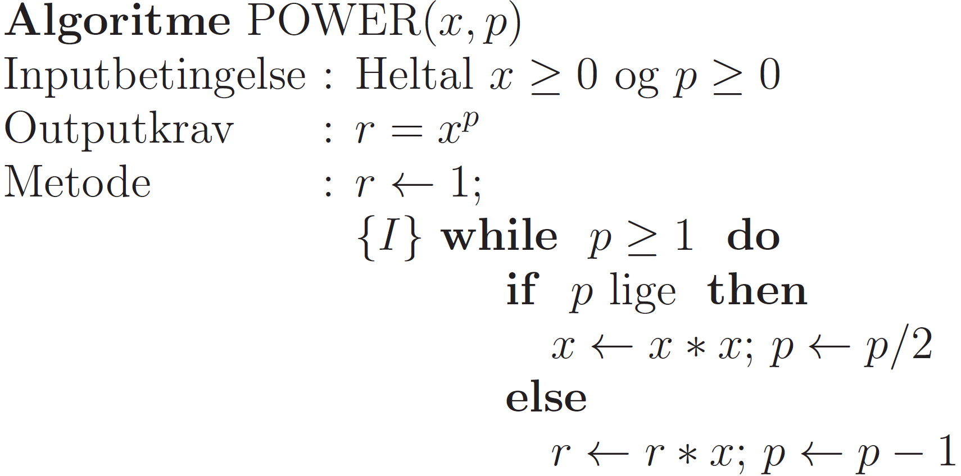
p₀ = værdien af p i starten
Eksamensopgave, Algoritmer og Datastrukturer 1, marts 2017, opgave 21

Slide 21
Eksamensopgave, Algoritmer og Datastrukturer 1, marts 2015, opgave 21

Slide 23
Invarianter
Værktøj til analyse af tilstandene i en løkke i en algoritme
Designværktøj ”Invariant → kode”
Kan indfange essentielle egenskaber ved en datastrukturs tilstand

